Slide 1





Open Educational Resources (OER)
Offene Lehr- und Lernmaterialien suchen und austauschen
Qualifizierungsworkshop Modul 2
Dr. Bettina Waffner
David Eckhoff
Learning Lab, Universität Duisburg-Essen
cc by sa 4.0 DE Bettina Waffner für MainstreamingOER

Slide 2





Das „alte“ Internet: Web 1.0
Website
Graphik: CC BY SA – Freie Bildungsmedien (OER) für den eigenen Unterricht entdecken, erstellen und teilen von Christian Spannagel
cc by sa 4.0 DE Bettina Waffner für MainstreamingOER

Slide 3
Web 2.0
Video
Foto
Foto
Grafik
Text
Sound
Grafik
Graphik: CC BY SA – Freie Bildungsmedien (OER) für den eigenen Unterricht entdecken, erstellen und teilen von Christian Spannagel
cc by sa 4.0 DE Bettina Waffner für MainstreamingOER

Slide 4
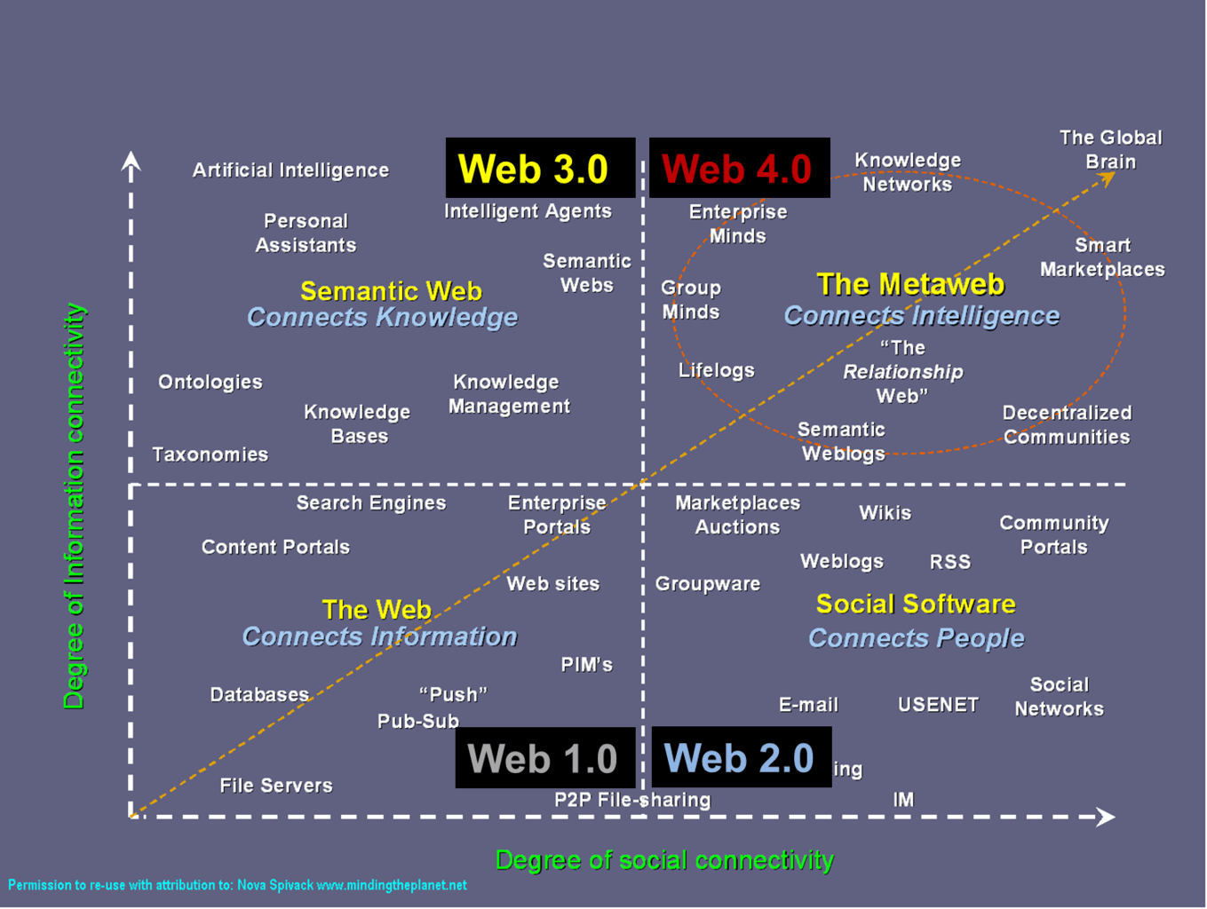
Web 1.0 bis Web 4.0
cc by sa 4.0 DE Bettina Waffner für MainstreamingOER

Slide 5
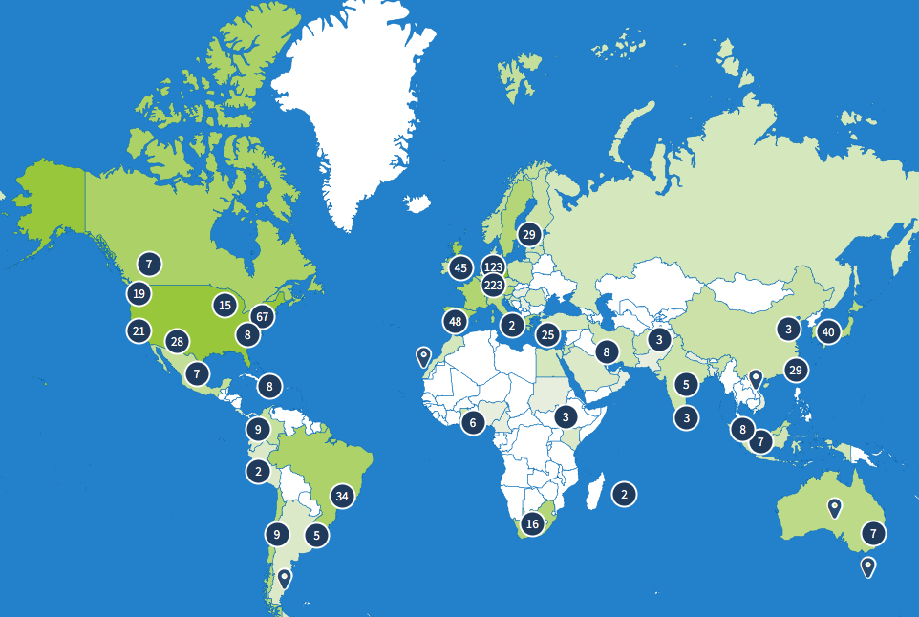
OER weltweit (Stand 18.03.2017)
Quelle: htpps://oerworldmap.org
664 Organisationen
329 Dienstleistung-Angebote
171 einzelne Personen/Aktivisten
99 Projekte
CC BY Präsentation "Materialien aus dem Internet richtig nutzen" von Hedwig Seipel für OER-MuMiW ist lizenziert unter einer
Creative Commons Namensnennung 4.0 International Lizenz.
cc by sa 4.0 DE Bettina Waffner für MainstreamingOER

Slide 6
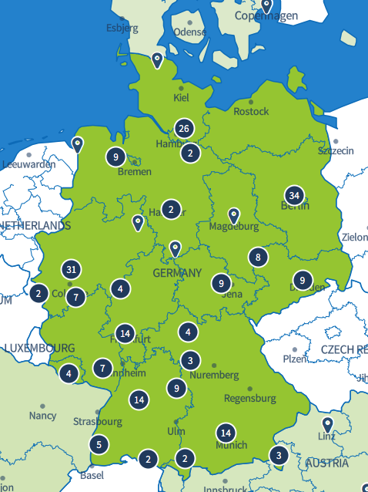
OER in Deutschland
(Stand 18.03.2017)
Quelle: htpps://oerworldmap.org
126 Organisationen
27 Dienstleistung-Angebote
55 einzelne Personen/Aktivisten
4 Projekte
CC BY Präsentation "Materialien aus dem Internet richtig nutzen" von Hedwig Seipel für OER-MuMiW ist lizenziert unter einer Creative Commons Namensnennung 4.0 International Lizenz.
cc by sa 4.0 DE Bettina Waffner für MainstreamingOER

Slide 7
Open Educational Resources (OER)
Workshop-Agenda
open educational resources – es gibt sie bereits
SchnOERrzeljagd
Kriterien für die Suche von open educational resources
Suchorte für open educational resources
open educational resources beurteilen und auswählen
Bildungsmaterial suchen und austauschen – Arbeit als Multiplikator/in
Die Weiter- und Zusammenarbeit in der Online-Phase
Kurze Reflexion und Feedbackrunde
cc by sa 4.0 DE Bettina Waffner für MainstreamingOER

Slide 8
Voraussetzung für eine
effektive, reflektierte und selbstsichere
Nutzung von OER
Informationskompetenz (Machill, Beiler, Gerstner 2012)
  Informationsmöglichkeiten kennen
  Informationen und deren Herkunft beurteilen
  Informationen zur Klärung eigener Fragen zu nutzen
Kompetenz für Medienhandeln (Kerres 2013)
  Teilhabe an Wissen und kulturellen Leistungen
  Artikulation der eigenen Persönlichkeit
  Verständigung mit Anderen
Qualitätssicherung
cc by sa 4.0 DE Bettina Waffner für MainstreamingOER

Slide 9
Grundlagen und praktische Hinweise
zum Suchen und Finden von open educational resources
Anlaufstellen und Suchstrategien
Filtermöglichkeiten bekannter Suchmaschinen kennenlernen
Anlaufstellen für OER kennenlernen
OER aus dem Bereich Hochschule finden
Eigene Strategie zum Finden von OER entwickeln
CC BY SA 3.0 by Kristin Narr für wb-web
https://wb-web.de/material/medien/Wo-und-wie-finde-ich-Open-Educational-Resources.html
cc by sa 4.0 DE Bettina Waffner für MainstreamingOER

Slide 10

SchnOERzeljagd
Die Story
Sie wollen die nächste Lerneinheit Ihres Unterrichts für Köche vorbereiten. Dabei dreht sich alles rund um das Schnitzel.
Sie suchen nun unterschiedliche offene Bildungsressourcen für die Gestaltung Ihres Unterrichts.
(an alle Köche: Ihr macht das bestimmt besser!)
Die Schnoerzeljagd basiert auf einer Idee von Sandra Schön. cc by sa by Sandra Schön SchnOERrzeljagd https://creativecommons.org/licenses/by-sa/4.0/legalcode.de
cc by sa 4.0 DE Bettina Waffner für MainstreamingOER

Slide 11
SchnOERzeljagd
Die Regeln
Bitte teilen Sie sich in zwei gleichstarke Gruppen, die gegeneinander bei dieser SchnOERzeljagd antreten.
Versuchen Sie, so schnell wie möglich, die gestellte Aufgabe zu lösen und die Antwort auf das Padlet zu schreiben.
Für die erste richtige Antwort erhält die jeweilige Gruppe einen Punkt. Die Gruppe mit den meisten Punkten gewinnt. (Achtung! Aus jeder Gruppe dürfen bei der Runde max. fünf Antworten gegeben werden.)
Die Schnoerzeljagd basiert auf einer Idee von Sandra Schön. cc by sa by Sandra Schön SchnOERrzeljagd https://creativecommons.org/licenses/by-sa/4.0/legalcode.de
cc by sa 4.0 DE Bettina Waffner für MainstreamingOER

Slide 12
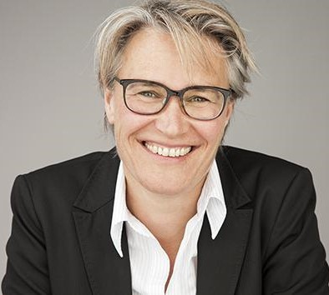
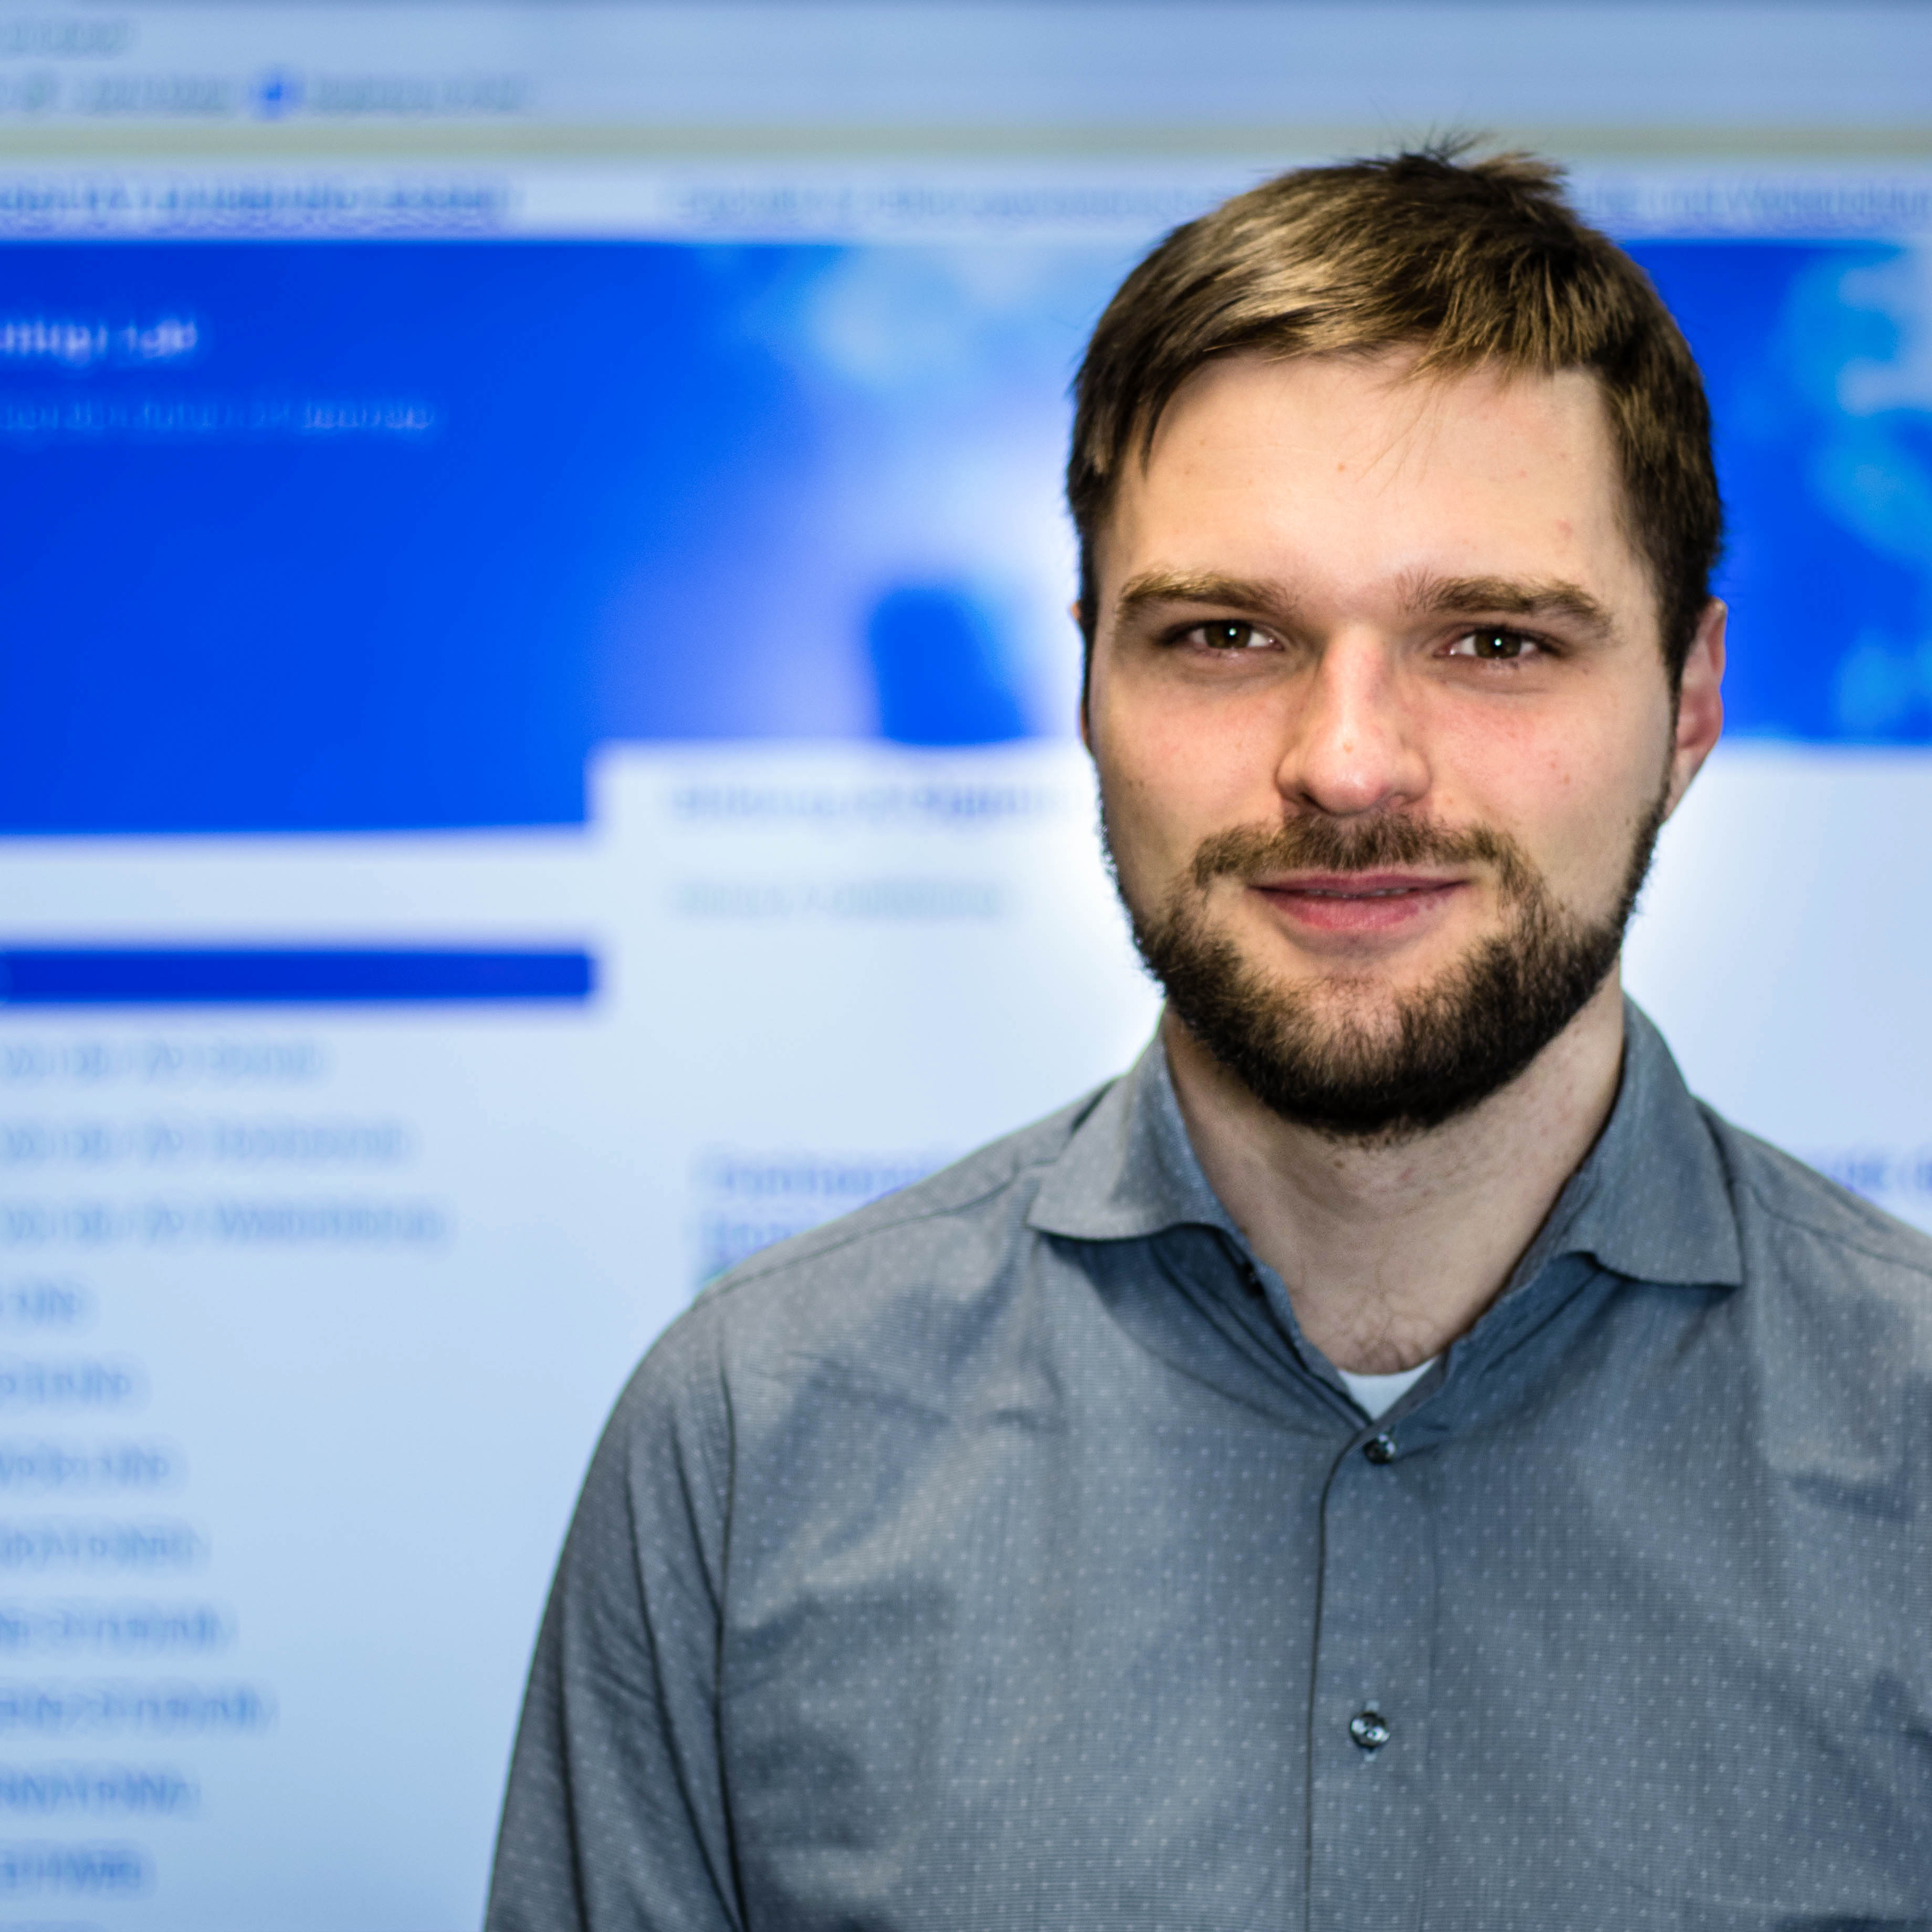
SchnOERzeljagd
Das Schiedsgericht
Bettina
Waffner
David
Eckhoff
cc by sa 4.0 DE Bettina Waffner für MainstreamingOER

Slide 13


Schn zeljagd
Cc0. URL: https://pixabay.com/de/roboter-oer-3263267/
Padlet
https://padlet.com/bettina_waffner/SchnOERzeljagd
cc by sa 4.0 DE Bettina Waffner für MainstreamingOER

Slide 14
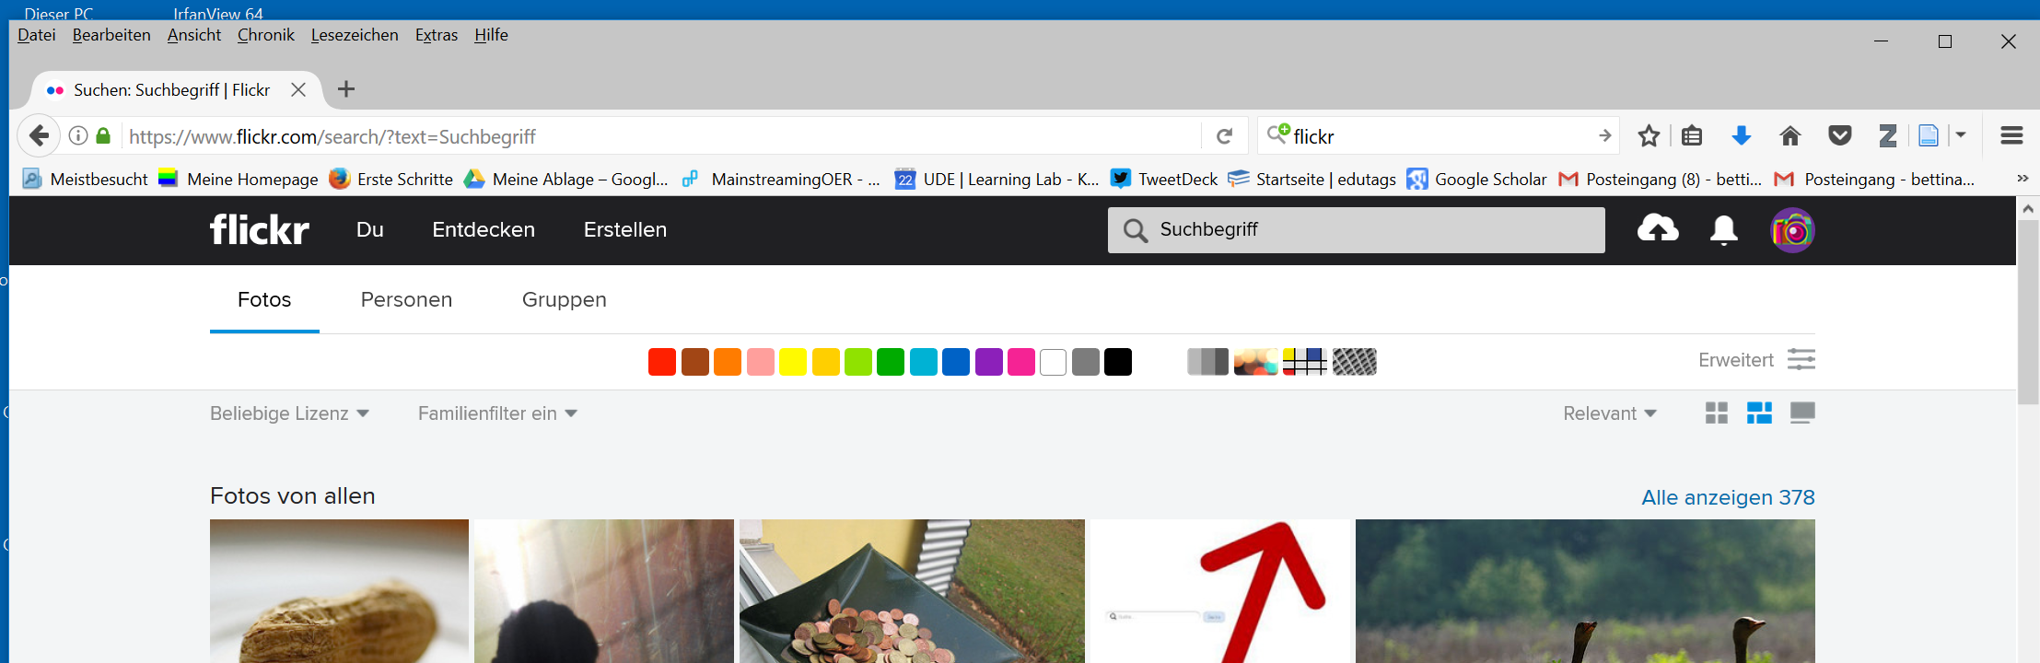

Schn zeljagd
Cc0. URL: https://pixabay.com/de/roboter-oer-3263267/
Bildersuche bei FlickR.com
Dr. Susanne Friz
FWU – Medieninstitut der Länder
cc by sa 4.0 DE Bettina Waffner für MainstreamingOER creativecommons.org/licenses/by-sa/4.0/legalcode.de

Slide 15
Schn zeljagd
Cc0. URL: https://pixabay.com/de/roboter-oer-3263267/
Aufgabe 1:
Wir suchen ein Foto von einem Schnitzel für die Unterrichtsmaterialien, das sowohl die kommerzielle Nutzung erlaubt, als auch verändert werden kann.
cc by sa 4.0 DE Bettina Waffner für MainstreamingOER creativecommons.org/licenses/by-sa/4.0/legalcode.de

Slide 16
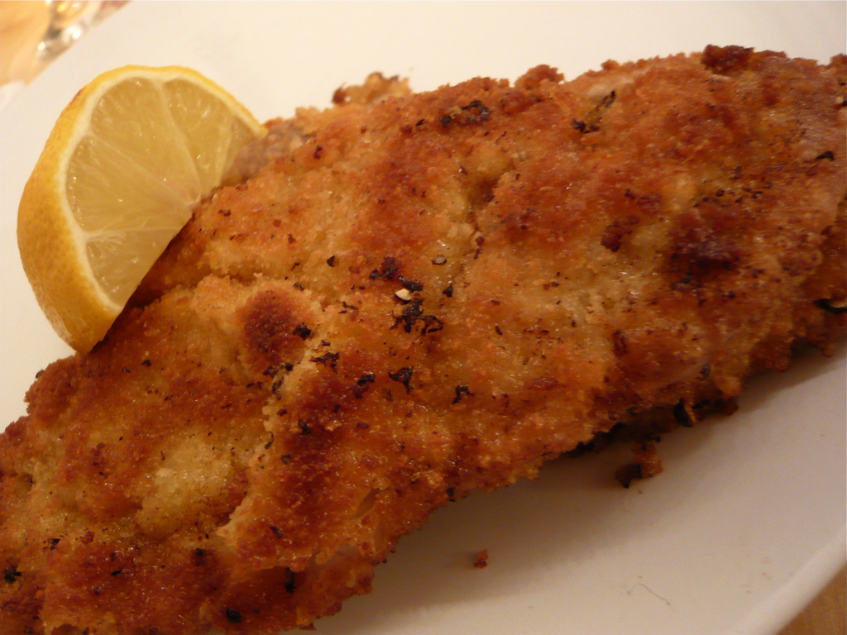

Schn zeljagd
Schn zeljagd
Cc0. URL: https://pixabay.com/de/roboter-oer-3263267/
Aufgabe 2:
SchnOERzeljagd II
Wie heißt die Köchin
dieses Schnitzels?
(Vorname)
cc by sa 4.0 DE Bettina Waffner für MainstreamingOER

Slide 17
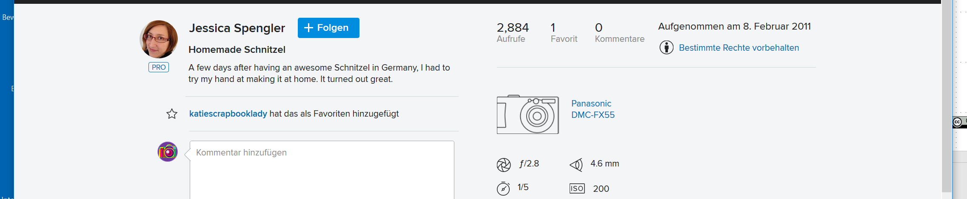
Schn zeljagd
Cc0. URL: https://pixabay.com/de/roboter-oer-3263267/
Die Köchin heißt JESSICA
cc by sa 4.0 DE Bettina Waffner für MainstreamingOER creativecommons.org/licenses/by-sa/4.0/legalcode.de

Slide 18
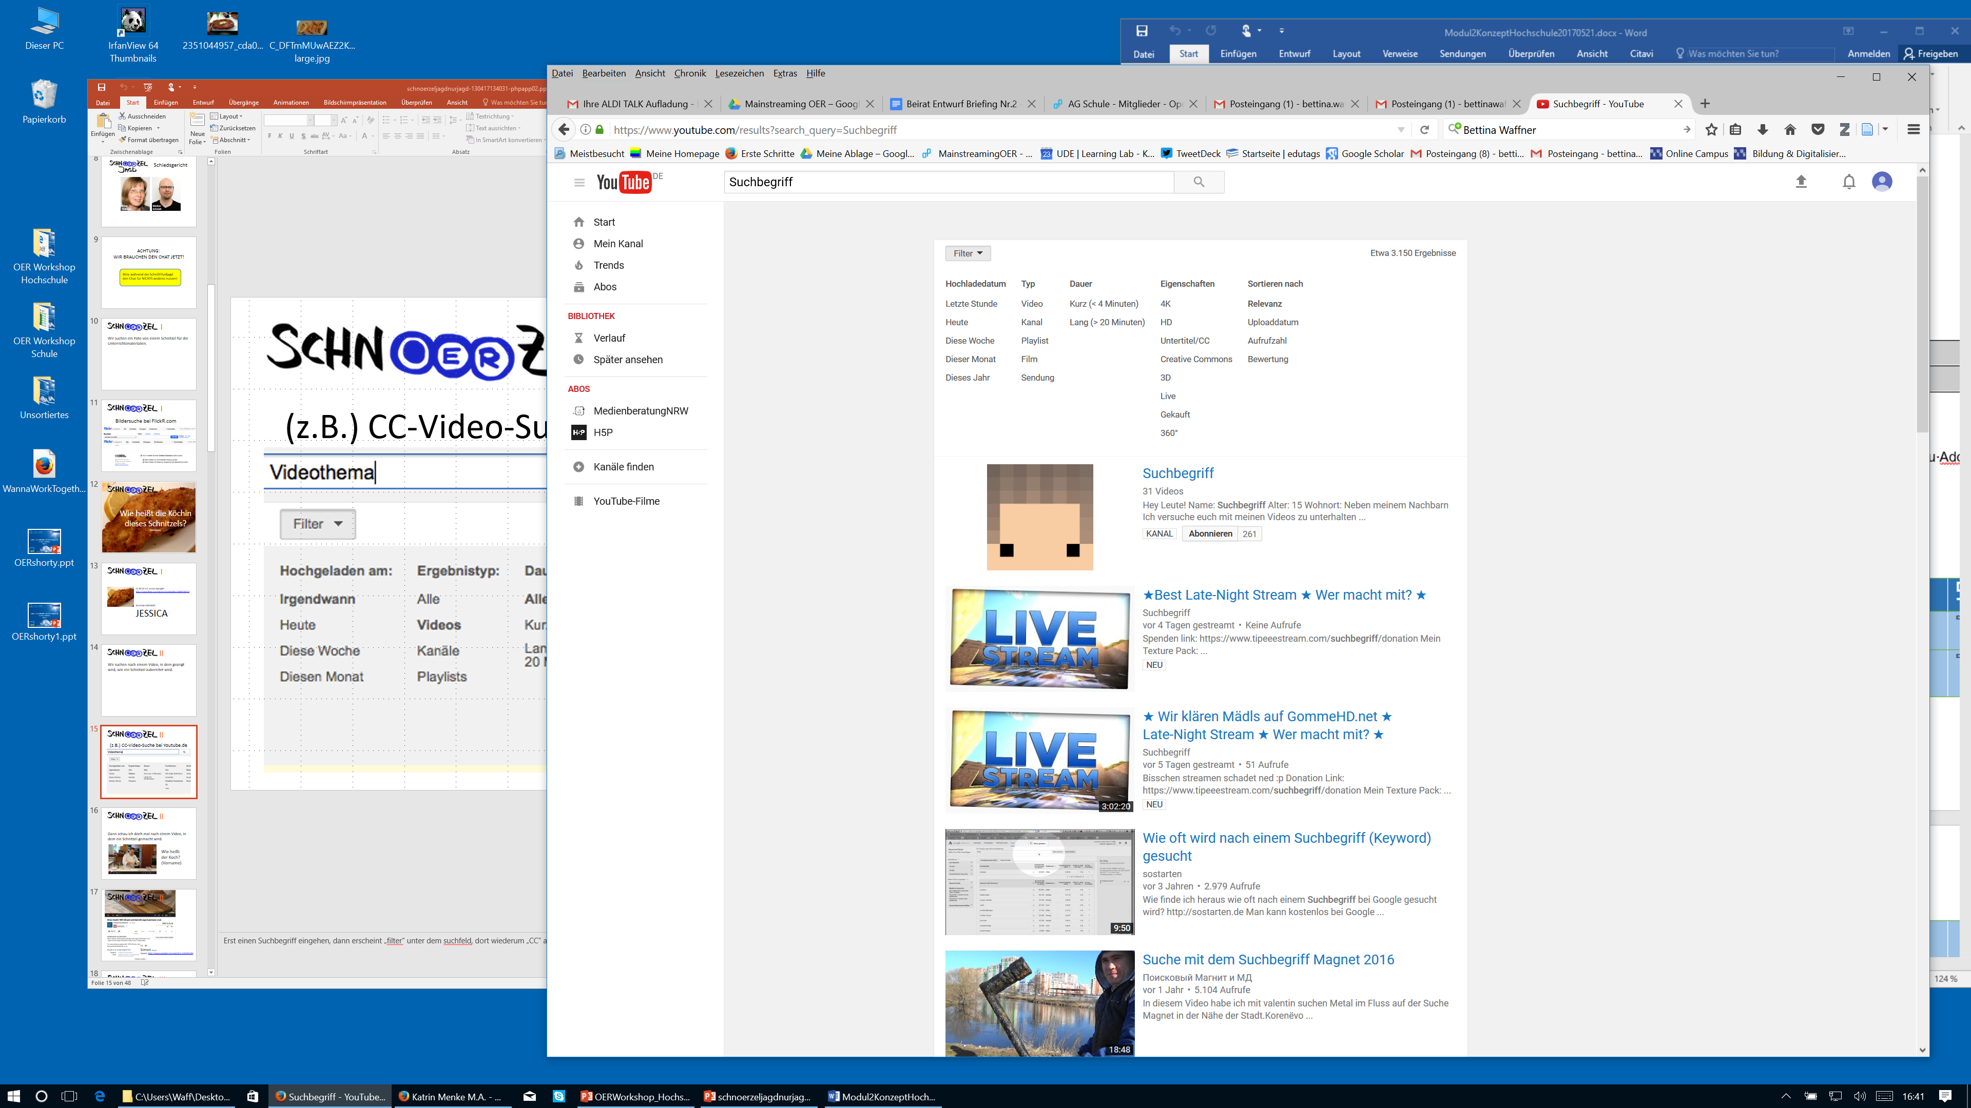
Schn zeljagd
Cc0. URL: https://pixabay.com/de/roboter-oer-3263267/
Videosuche bei YouTube.de
cc by sa 4.0 DE Bettina Waffner für MainstreamingOER creativecommons.org/licenses/by-sa/4.0/legalcode.de

Slide 19
Schn zeljagd
Cc0. URL: https://pixabay.com/de/roboter-oer-3263267/
Aufgabe 3:
Wir suchen ein Video, in dem gezeigt wird, wie ein Schnitzel zubereitet wird, und das sowohl die kommerzielle Nutzung erlaubt, als auch verändert werden kann.
cc by sa 4.0 DE Bettina Waffner für MainstreamingOER creativecommons.org/licenses/by-sa/4.0/legalcode.de

Slide 20
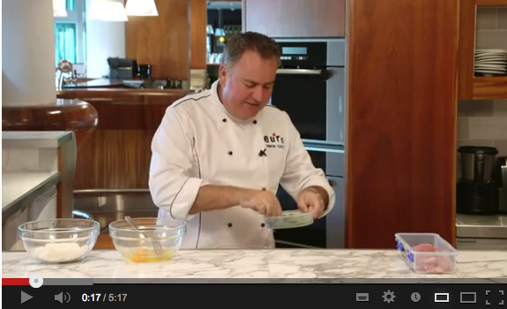
Schn zeljagd
Cc0. URL: https://pixabay.com/de/roboter-oer-3263267/
Aufgabe 4:
Wir suchen den Vornamen des Kochs, der das Schnitzel zubereitet.
cc by sa 4.0 DE Bettina Waffner für MainstreamingOER creativecommons.org/licenses/by-sa/4.0/legalcode.de

Slide 21
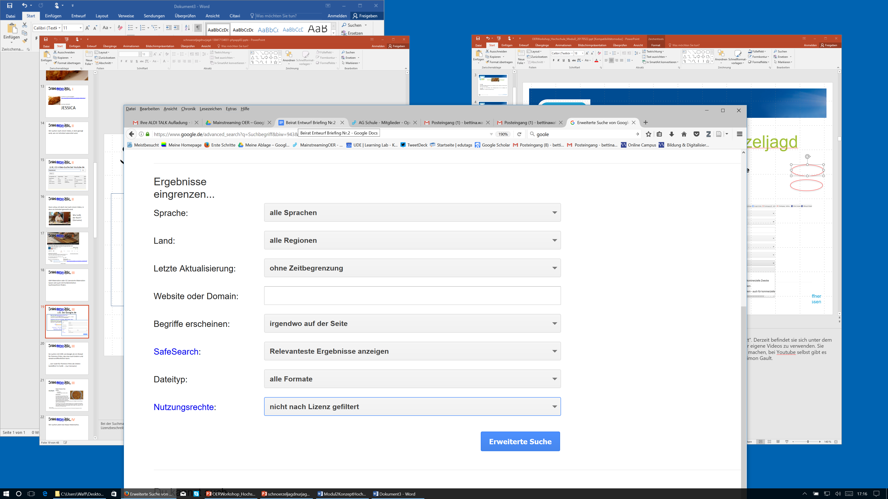
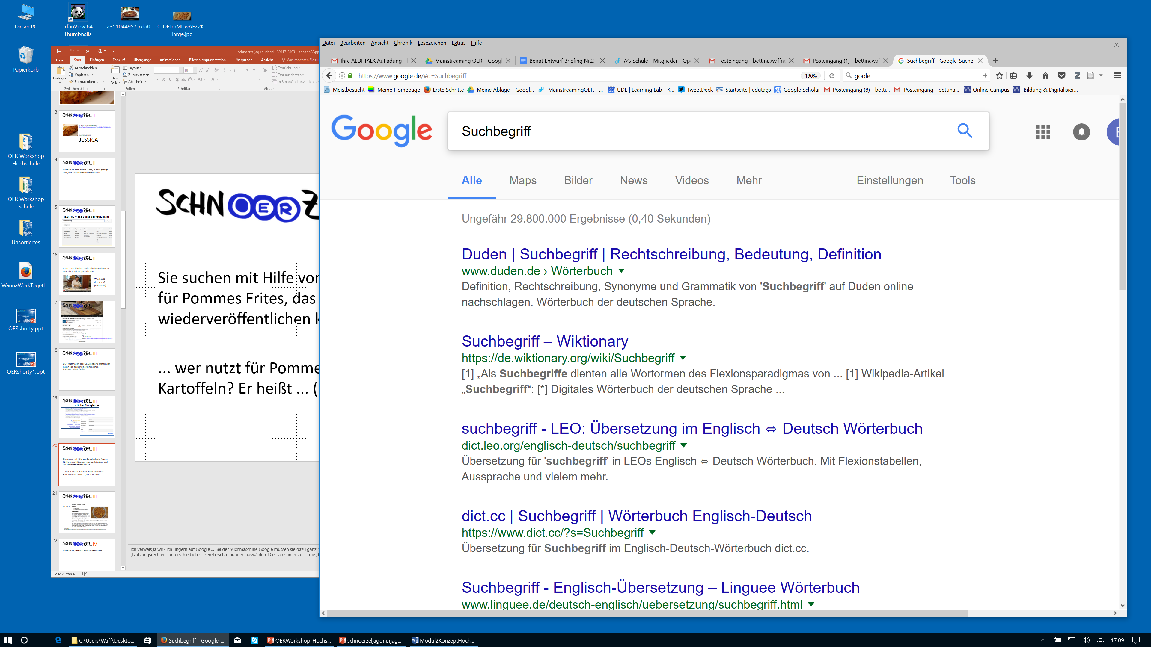
Schn zeljagd
Cc0. URL: https://pixabay.com/de/roboter-oer-3263267/
OER-Suche in herkömmlichen Suchmaschinen wie z.B. Google.de
cc by sa 4.0 DE Bettina Waffner für MainstreamingOER creativecommons.org/licenses/by-sa/4.0/legalcode.de

Slide 22
Schn zeljagd
Cc0. URL: https://pixabay.com/de/roboter-oer-3263267/
Aufgabe 5:
Jetzt wird es vegetarisch. Wir suchen mit Hilfe von Google.de ein bestimmtes Rezept für Pommes Frites, das man auch ändern und wiederveröffentlichen kann. Wer nutzt für seine Pommes Frites die „letzten Kartoffeln“? Geben Sie den Vornamen an.
cc by sa 4.0 DE Bettina Waffner für MainstreamingOER creativecommons.org/licenses/by-sa/4.0/legalcode.de

Slide 23
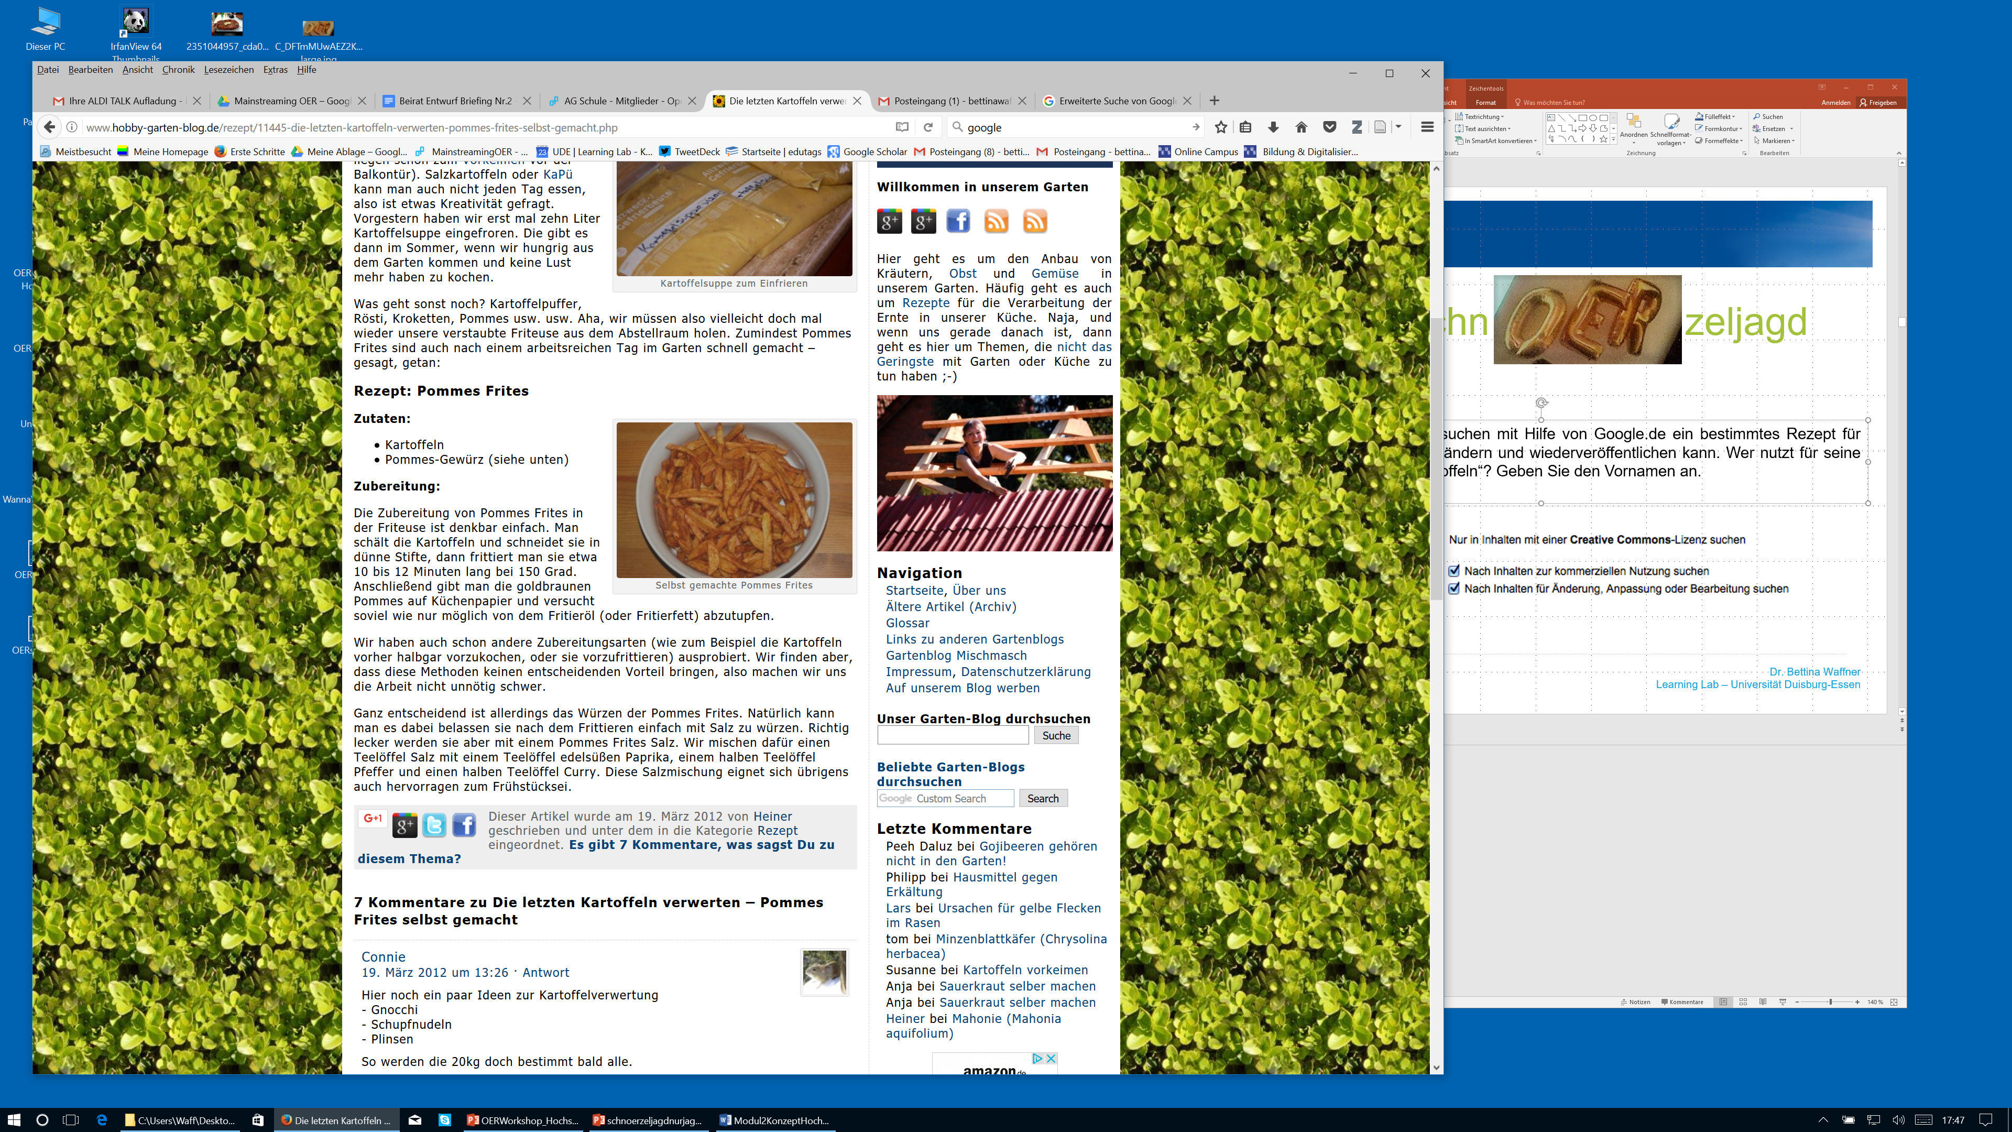
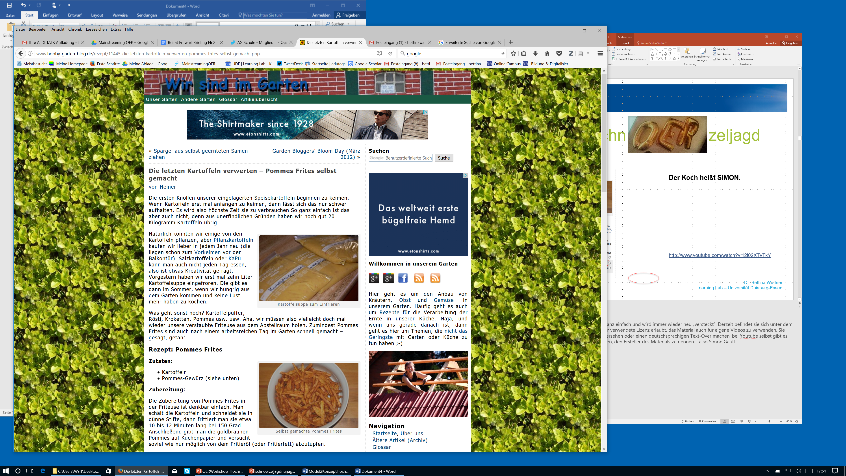
Schn zeljagd
Cc0. URL: https://pixabay.com/de/roboter-oer-3263267/
http://www.hobby-garten-blog.de/rezept/11445-die-letzten-kartoffeln-verwerten-pommes-frites-selbst-gemacht.php
cc by sa 4.0 DE Bettina Waffner für MainstreamingOER creativecommons.org/licenses/by-sa/4.0/legalcode.de

Slide 24
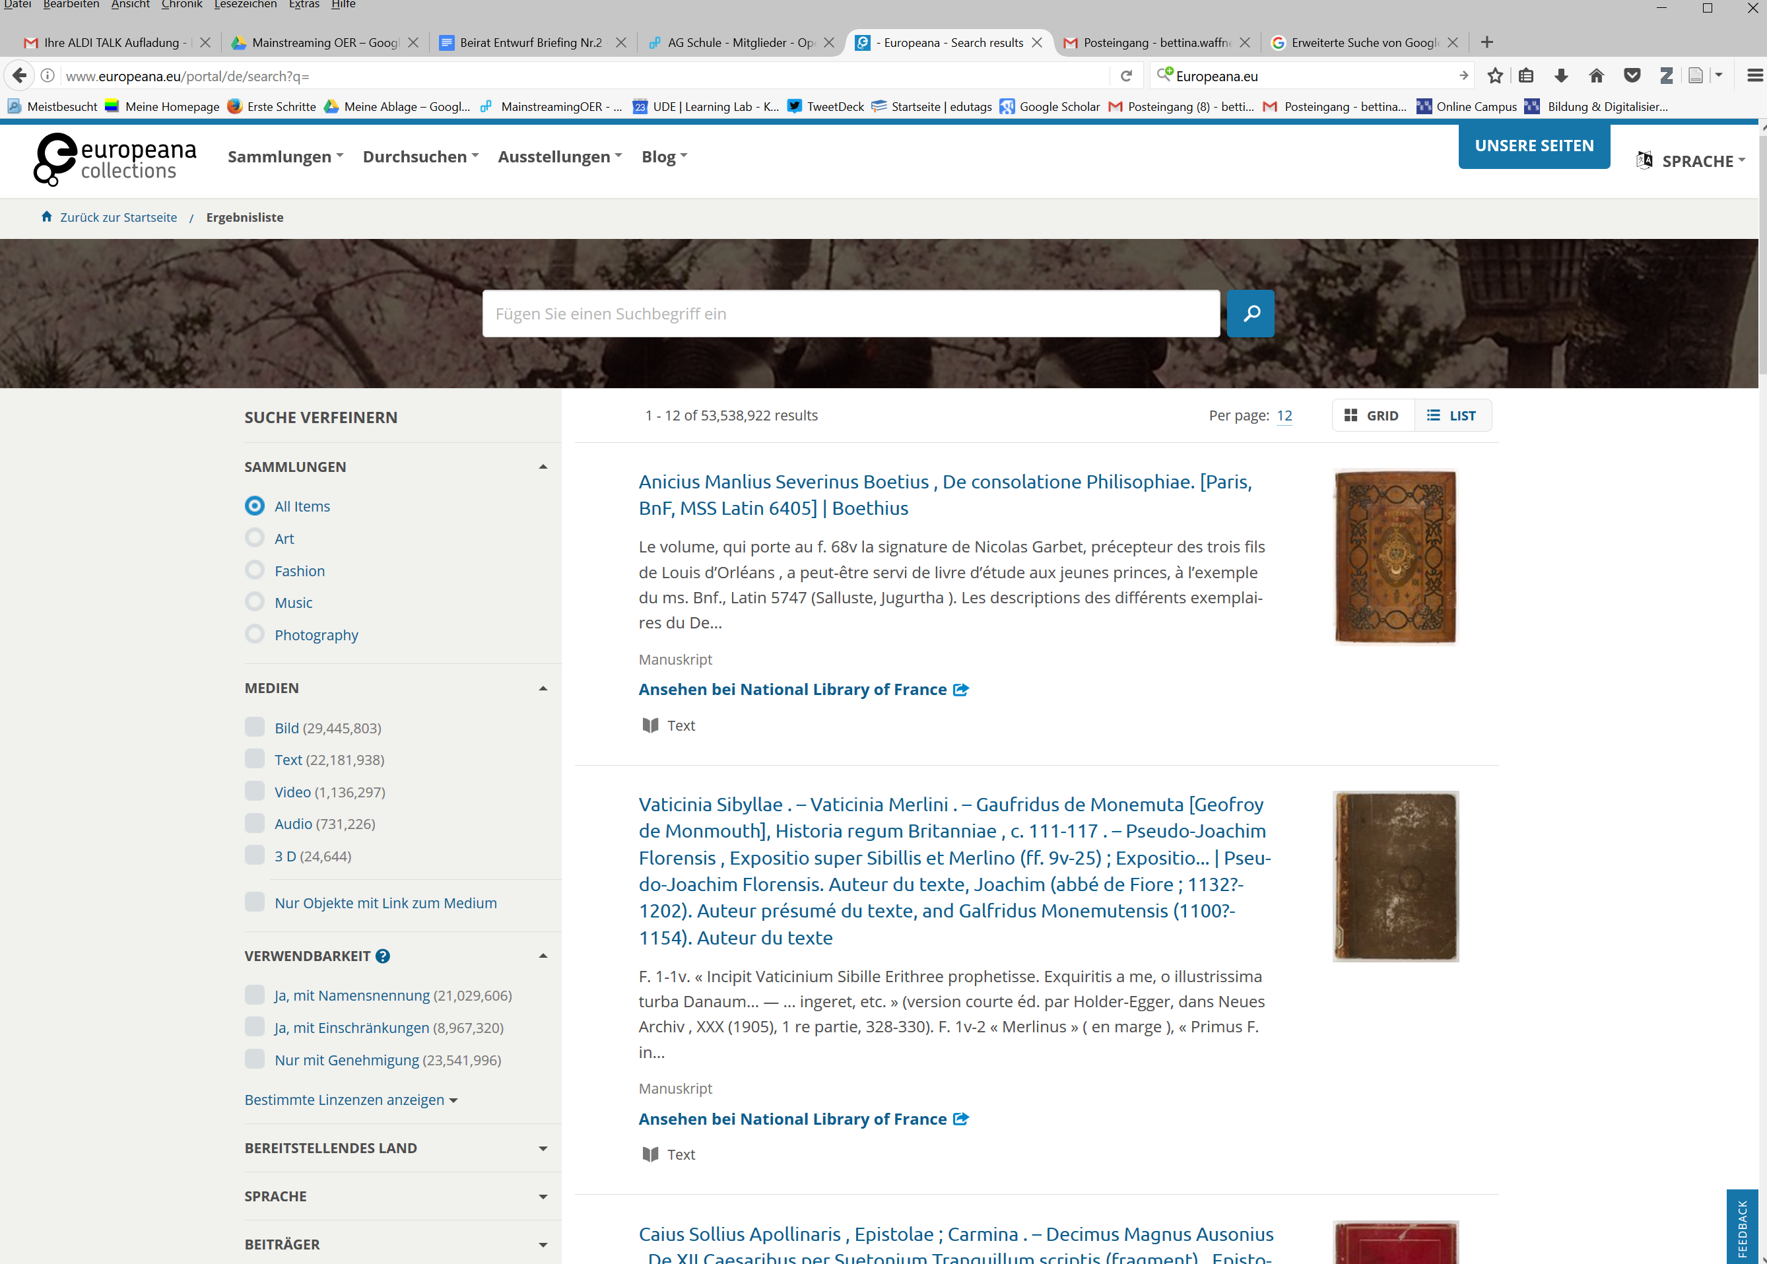
Schn zeljagd
Cc0. URL: https://pixabay.com/de/roboter-oer-3263267/
Materialsuche bei
Europeana.eu
Kunstwerke
Artefakte
Bücher
Videos
cc by sa 4.0 DE Bettina Waffner für MainstreamingOER creativecommons.org/licenses/by-sa/4.0/legalcode.de

Slide 25
Schn zeljagd
Cc0. URL: https://pixabay.com/de/roboter-oer-3263267/
Aufgabe 6:
Wir suchen jetzt etwas Historisches. Sie suchen mit dem Suchbegriff „Schnitzel“ bei Europeana.eu ein historisches Bild, das sowohl die kommerzielle Nutzung erlaubt, als auch verändert werden kann. werden kann.
Von welchem Zirkus finden Sie eine historische Darstellung zum Thema „Schnitzel“?
cc by sa 4.0 DE Bettina Waffner für MainstreamingOER creativecommons.org/licenses/by-sa/4.0/legalcode.de

Slide 26

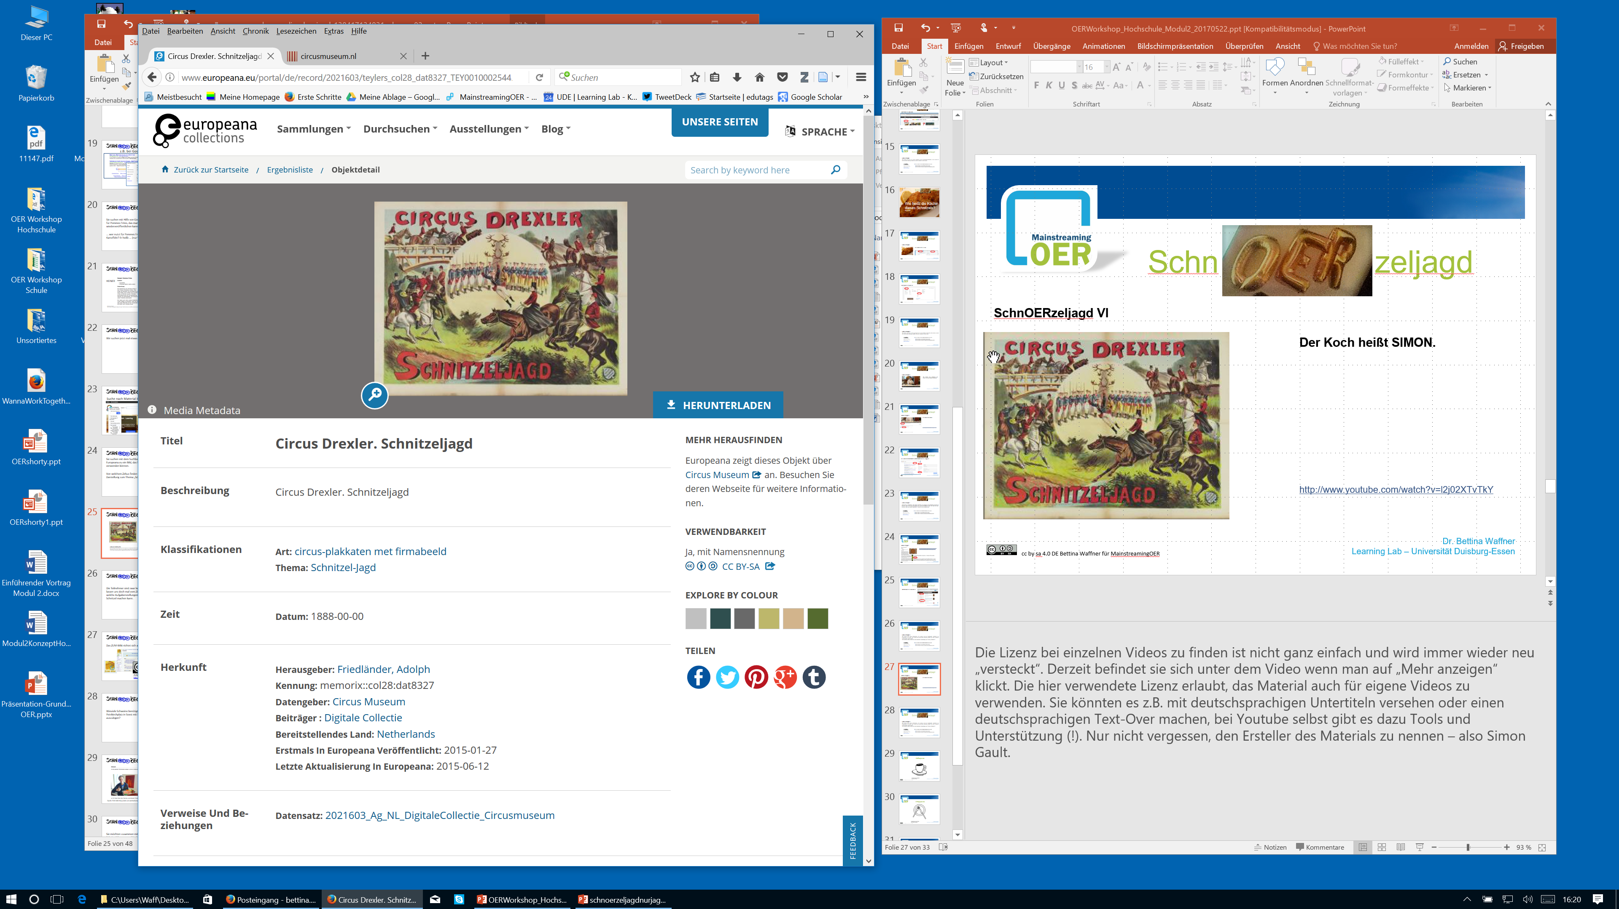
Schn zeljagd
Cc0. URL: https://pixabay.com/de/roboter-oer-3263267/
cc by sa 4.0 DE Bettina Waffner für MainstreamingOER creativecommons.org/licenses/by-sa/4.0/legalcode.de

Slide 27

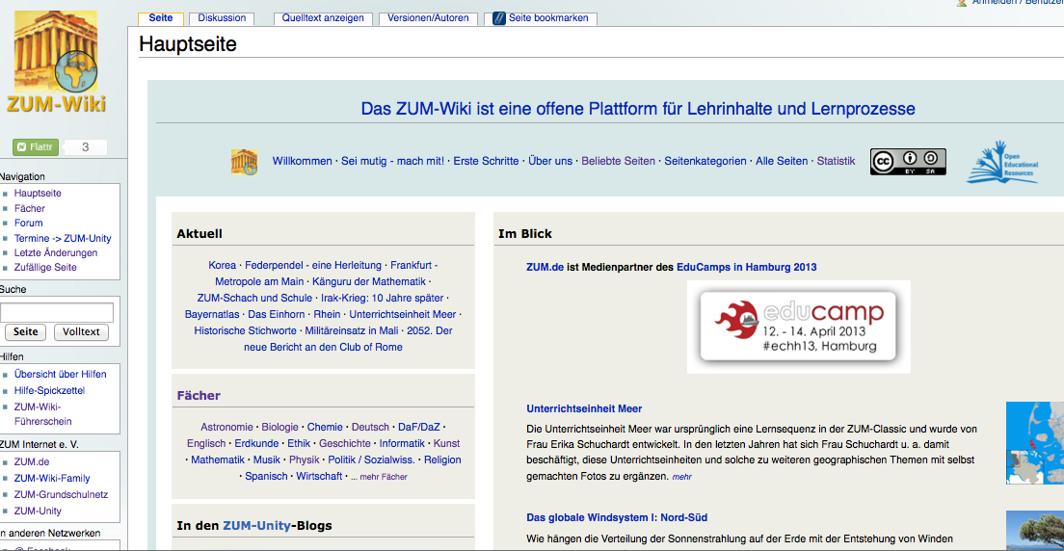

Schn zeljagd
Cc0. URL: https://pixabay.com/de/roboter-oer-3263267/
Suche beim ZUM-Wiki.de
Welche Aufgabenstellungen kann es rund um das Schnitzel im Bildungsbereich Schule geben?
cc by sa 4.0 DE Bettina Waffner für MainstreamingOER creativecommons.org/licenses/by-sa/4.0/legalcode.de

Slide 28
Schn zeljagd
Cc0. URL: https://pixabay.com/de/roboter-oer-3263267/
Aufgabe 7:
Wie viele Schweine benötigt man, um den Petrikirchplatz in Soest mit Schnitzel auszulegen.
cc by sa 4.0 DE Bettina Waffner für MainstreamingOER creativecommons.org/licenses/by-sa/4.0/legalcode.de

Slide 29
Schn zeljagd
Cc0. URL: https://pixabay.com/de/roboter-oer-3263267/
Um den gesamten Petrikirchplatz auslegen zu können, benötigt man 1579 Schweine und 79950 Schnitzel.
https://wiki.zum.de/wiki/Mathematische_Rundg%c3%a4nge/Petrikirchplatz
cc by sa 4.0 DE Bettina Waffner für MainstreamingOER creativecommons.org/licenses/by-sa/4.0/legalcode.de

Slide 30
Schn zeljagd
Cc0. URL: https://pixabay.com/de/roboter-oer-3263267/
Sie möchten zusammen mit Ihren Köchen Schnitzel-Rezepte nachkochen und ggf. verfeinern. Sie wollen das aber nicht für sich alleine machen, sondern mit anderen gemeinsam.
TIPP: Wer etwas mit anderen gemeinsam unter einer offenen Lizenz machen möchte, ist gut beraten, nach dem Begriff „Wiki“ zu recherchieren.
cc by sa 4.0 DE Bettina Waffner für MainstreamingOER creativecommons.org/licenses/by-sa/4.0/legalcode.de

Slide 31

Schn zeljagd
Cc0. URL: https://pixabay.com/de/roboter-oer-3263267/
Aufgabe 8:
Zu welchem Wiki mit Rezepten
gehört dieses Logo?
cc by sa 4.0 DE Bettina Waffner für MainstreamingOER creativecommons.org/licenses/by-sa/4.0/legalcode.de

Slide 32
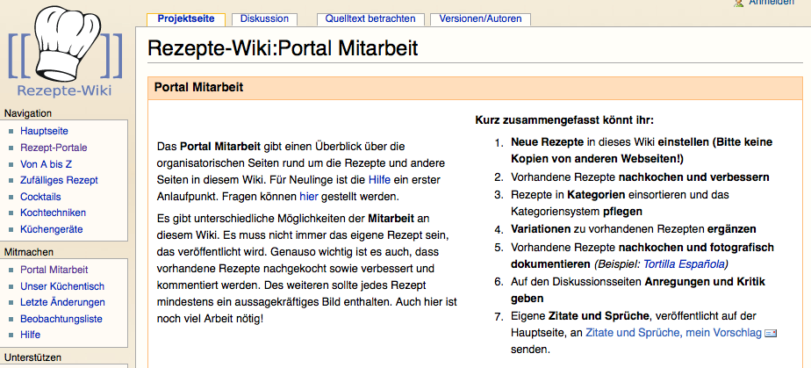
Schn zeljagd
Cc0. URL: https://pixabay.com/de/roboter-oer-3263267/
cc by sa 4.0 DE Bettina Waffner für MainstreamingOER creativecommons.org/licenses/by-sa/4.0/legalcode.de

Slide 33
Schn zeljagd
Cc0. URL: https://pixabay.com/de/roboter-oer-3263267/
TIPP: Wenn Sie mit der CC-Such-Einschränkung bei der Suchmaschine Ihrer Wahl nichts finden, geben Sie den Suchbegriff und „Creative Commons“ ein.
z.B. mit Metager.de
cc by sa 4.0 DE Bettina Waffner für MainstreamingOER creativecommons.org/licenses/by-sa/4.0/legalcode.de

Slide 34
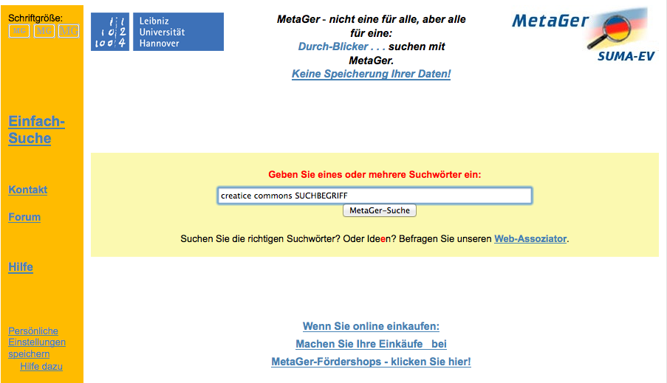
Schn zeljagd
Cc0. URL: https://pixabay.com/de/roboter-oer-3263267/
z.B. mit Metager.de
cc by sa 4.0 DE Bettina Waffner für MainstreamingOER creativecommons.org/licenses/by-sa/4.0/legalcode.de

Slide 35

Schn zeljagd
Cc0. URL: https://pixabay.com/de/roboter-oer-3263267/
Aufgabe 9:
Von wem stammt der „Fleischatlas“ der komplett mit einer CC BY-SA-Lizenz verfügbar ist?
(Der Name einer Einrichtung genügt!)
cc by sa 4.0 DE Bettina Waffner für MainstreamingOER creativecommons.org/licenses/by-sa/4.0/legalcode.de

Slide 36
Schn zeljagd
Cc0. URL: https://pixabay.com/de/roboter-oer-3263267/
http://www.boell.de/downloads/2013-01-Fleischatlas.pdf
cc by sa 4.0 DE Bettina Waffner für MainstreamingOER creativecommons.org/licenses/by-sa/4.0/legalcode.de

Slide 37
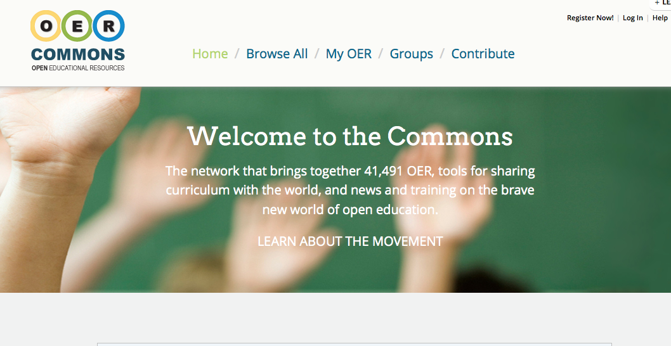
Schn zeljagd
Cc0. URL: https://pixabay.com/de/roboter-oer-3263267/
Sie suchen bei OERcommons.org einen Unterrichtsentwurf und Materialien mit Hintergrundwissen zum Kochen, am besten zu chemischen Vorgängen.
cc by sa 4.0 DE Bettina Waffner für MainstreamingOER creativecommons.org/licenses/by-sa/4.0/legalcode.de

Slide 38
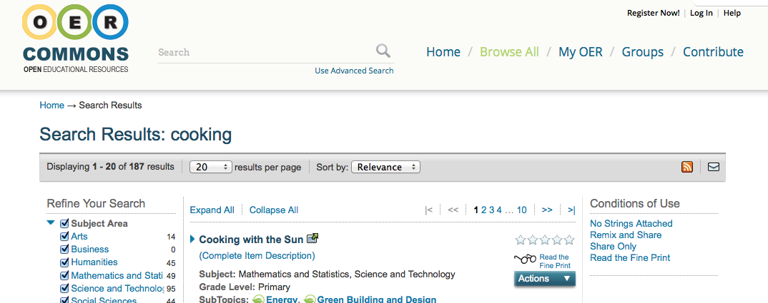
Schn zeljagd
Cc0. URL: https://pixabay.com/de/roboter-oer-3263267/
cc by sa 4.0 DE Bettina Waffner für MainstreamingOER creativecommons.org/licenses/by-sa/4.0/legalcode.de

Slide 39
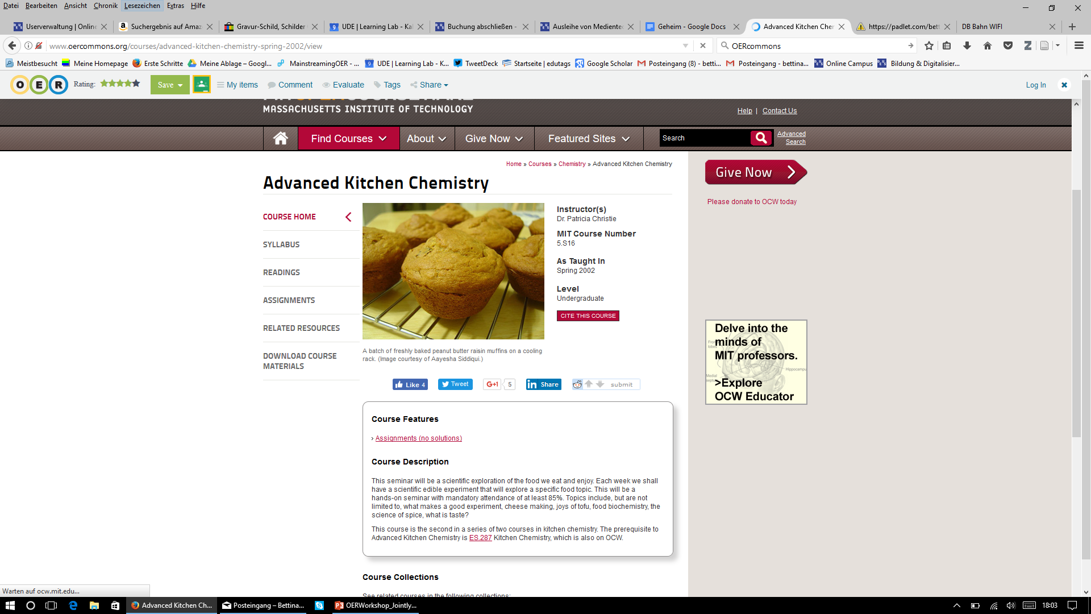
Schn zeljagd
Cc0. URL: https://pixabay.com/de/roboter-oer-3263267/
Unterrichtsmaterial zu bio-chemischen Vorgänge beim Kochen wären doch interessant!
Aufgabe 10:
Wie lautet der Vorname der Frau, die zu diesem Thema OER-Materialien anbietet?
Um welches traditionelle Getränk geht es bei der 7. Assignment?
cc by sa 4.0 DE Bettina Waffner für MainstreamingOER creativecommons.org/licenses/by-sa/4.0/legalcode.de

Slide 40
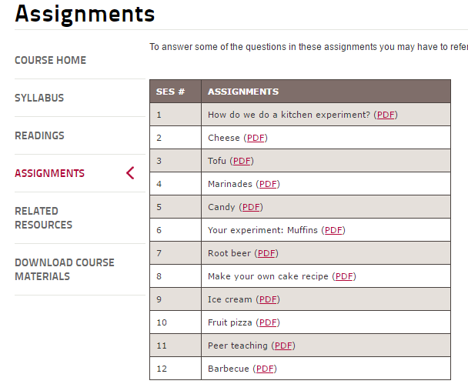

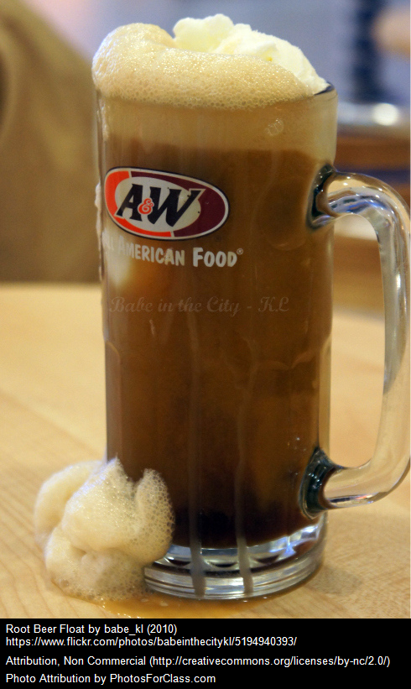
Schn zeljagd
Cc0. URL: https://pixabay.com/de/roboter-oer-3263267/
Die Autorin ist PATRICIA und das traditionelle Getränk ROOT BEER.
cc by sa 4.0 DE Bettina Waffner für MainstreamingOER creativecommons.org/licenses/by-sa/4.0/legalcode.de

Slide 41
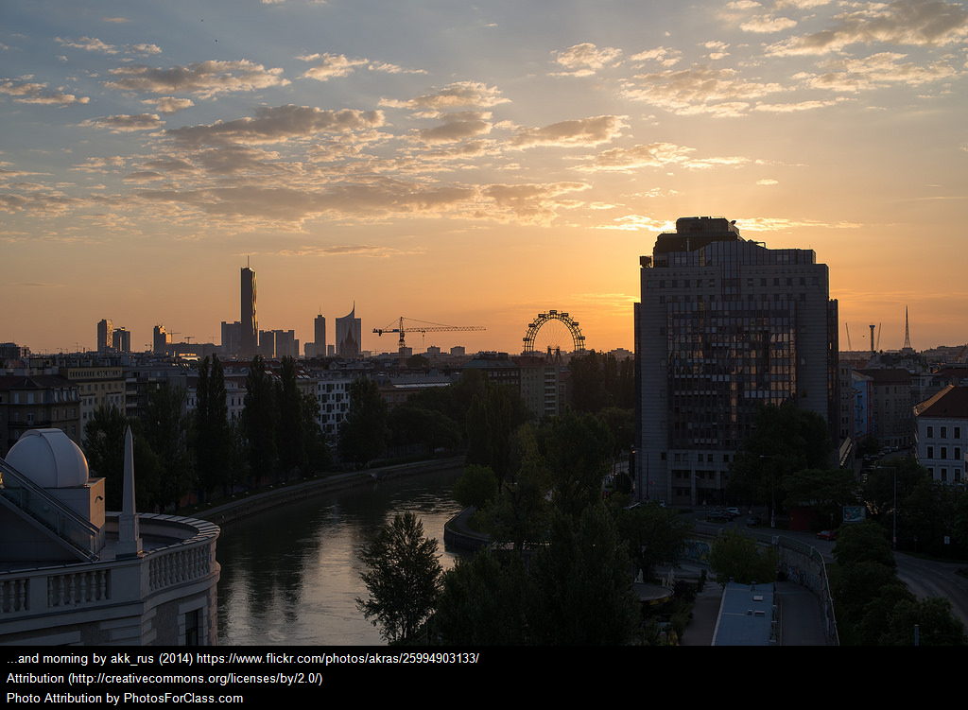
Schn zeljagd
Cc0. URL: https://pixabay.com/de/roboter-oer-3263267/
Sie wollen veranschaulichen, wo Wien, der Ursprung des Wiener Schnitzels, eigentlich liegt und suchen eine Landkarte.
Aufgabe 11:
Markieren Sie Wien auf einer Karte, die Sie veröffentlichen dürfen.
cc by sa 4.0 DE Bettina Waffner für MainstreamingOER creativecommons.org/licenses/by-sa/4.0/legalcode.de

Slide 42
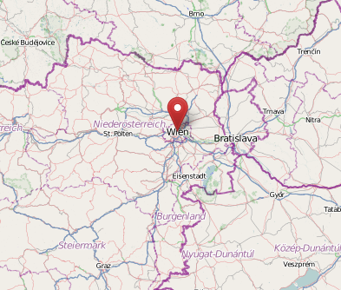
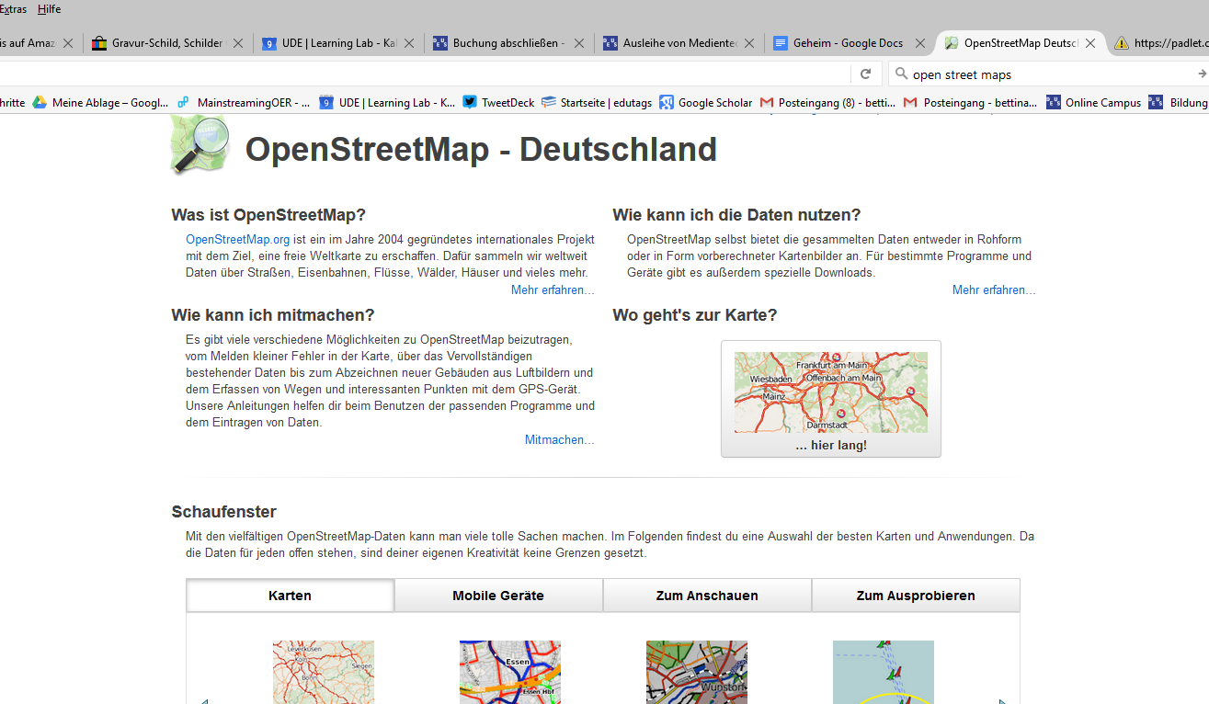
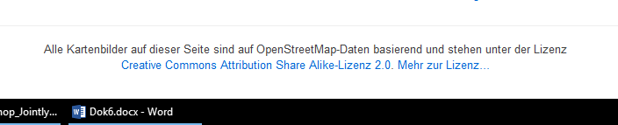
Schn zeljagd
Cc0. URL: https://pixabay.com/de/roboter-oer-3263267/
https://www.openstreetmap.de/
cc by sa 4.0 DE Bettina Waffner für MainstreamingOER creativecommons.org/licenses/by-sa/4.0/legalcode.de

Slide 43
Grundlagen und praktische Hinweise
zum Suchen und Finden von open educational resources
Drei Schritte:
Konkreten Bedarf für die Nutzung von OER erkennen und einige Suchkriterien festlegen.
Einige OER-Datenbanken, Suchmaschinen und Verweissysteme nutzen, um nach Ressourcen zu suchen.
Qualitätskriterien anwenden, um die gefundenen Ressourcen zu beurteilen.
Die folgenden Ausführungen basieren auf Modul 3 des OERup!-Projekts. Dieses ist unter Creative Commons Attribution-ShareAlike 4.0 International License lizensiert.
cc by sa 4.0 DE Bettina Waffner für MainstreamingOER

Slide 44
Grundlagen und praktische Hinweise
zum Suchen und Finden von open educational resources
Schritt 1: Welchen Bedarf habe ich? Verbesserungswürdige Punkte erkennen
Die erste Aufgabe zielt darauf ab, zu erkennen, welche der in Ihrem Lehr- oder Beratungskontext genutzten Ressourcen für Veränderungen geeignet sind und zu überlegen, warum das so ist. Um diese Aufgabe zu bearbeiten, nutzen Sie die folgende Vorlage.
Wählen Sie abschließend aus dem festgestellten Bedarf gemäß Ihren Vorlieben eine Ressource aus, die den Ausgangspunkt Ihrer Suche bilden soll.
Die folgenden Ausführungen basieren auf Modul 3 des OERup!-Projekts. Dieses ist unter Creative Commons Attribution-ShareAlike 4.0 International License lizensiert.
cc by sa 4.0 DE Bettina Waffner für MainstreamingOER
Notes:
I

Slide 45
Die folgenden Ausführungen basieren auf Modul 3 des OERup!-Projekts. Dieses ist unter Creative Commons Attribution-ShareAlike 4.0 International License lizensiert.
Grundlagen und praktische Hinweise
zum Suchen und Finden von open educational resources
Zählen Sie Ihre Ressourcen auf | Abgleich mit den Zielen | Format | Qualität | Schwierigkeit | Update | Lizenz | Festgestellter Bedarf
…
…
Zählen Sie Ihre Ressourcen auf: Schreiben Sie die Ressourcen auf, die Sie als Ausgangspunkt nutzen wollen.
Abgleich mit den Lehr- oder Beratungszielen: Inwieweit befasst sich diese Ressource mit den Zielen?
Format: Welches Format haben sie? Text, Video, Audio, Grafik, Präsentation, …
Qualität: Hoch, mittel, niedrig.
Schwierigkeit: Grad des Verständnisses der Ressource unter Einbeziehung des Profils/der Bedürfnisse des Lernenden.
Update: Erstellungsdatum oder Datum des letzten Updates.
Lizenz: welche Lizenz hat sie?
Festgestellter Bedarf: Erkennen Sie, welche Änderungen vorgenommen werden könnten, um jede Ressource zu verbessern.
cc by sa 4.0 DE Bettina Waffner für MainstreamingOER

Slide 46
Grundlagen und praktische Hinweise
zum Suchen und Finden von open educational resources
Schritt 1: Wonach suche ich? Suchkriterien festlegen
Die nächste Aufgabe zielt darauf ab, einen Katalog an Suchkriterien aufzustellen, die zu Ihrem Bedarf passt.
Suchkriterien:
Thema
Schwierigkeitsgrad
Aktualiät
Didaktisches Element
Format
Lizenz
Weiteres
Die folgenden Ausführungen basieren auf Modul 3 des OERup!-Projekts. Dieses ist unter Creative Commons Attribution-ShareAlike 4.0 International License lizensiert.
cc by sa 4.0 DE Bettina Waffner für MainstreamingOER

Slide 47
Grundlagen und praktische Hinweise
zum Suchen und Finden von open educational resources
Schritt 1: Tauschen Sie sich zu zweit über den Ausgangspunkt Ihrer Suche und die ermittelten Suchkriterien aus.
Die folgenden Ausführungen basieren auf Modul 3 des OERup!-Projekts. Dieses ist unter Creative Commons Attribution-ShareAlike 4.0 International License lizensiert.
cc by sa 4.0 DE Bettina Waffner für MainstreamingOER
Notes:
I

Slide 48

Grundlagen und praktische Hinweise
zum Suchen und Finden von open educational resources
Schritt 2: Nach offenen Bildungsmaterialien suchen
Bitte ergänzen Sie die Sammlung um weitere Suchmaschinen.
www.edutags.de
#OERModul2HS
Die folgenden Ausführungen basieren auf Modul 3 des OERup!-Projekts. Dieses ist unter Creative Commons Attribution-ShareAlike 4.0 International License lizensiert.
cc by sa 4.0 DE Bettina Waffner für MainstreamingOER
Notes:
Suchmaschinen und Verweissysteme im Netz
edutags

Slide 49
Grundlagen und praktische Hinweise
zum Suchen und Finden von open educational resources
Schritt 3: Offene Bildungsmaterialien beurteilen; erfüllen sie die zuvor aufgestellten Qualitätskriterien?
Im letzten Schritt bewerten Sie die gefundenen Ressourcen hinsichtlich der zuvor aufgestellten Suchkriterien.
Inhaltliche Kriterien: Qualität, Eignung, Lizenz, Aktualität...
Kriterien bezüglich des Formats: Struktur, Design, Zugänglichkeit…
Die folgenden Ausführungen basieren auf Modul 3 des OERup!-Projekts. Dieses ist unter Creative Commons Attribution-ShareAlike 4.0 International License lizensiert.
cc by sa 4.0 DE Bettina Waffner für MainstreamingOER

Slide 50

CC 0 Bild: https://pixabay.com/de/banner-fragezeichen-frage-anmelden-1183408/
cc by sa 4.0 DE Bettina Waffner für MainstreamingOER

Slide 51
Bildungsmaterial suchen und austauschen
Die Arbeit als Multiplikatorin oder Multiplikator
Diskutieren Sie zu zweit, wo offene Bildungsressourcen in Ihrem beruflichen Kontext relevant werden können.
Wo und bei wem müsste die Arbeit mit offenen Bildungsmaterialien bekannter werden?
Anschließend stellen Sie im Plenum das Einsatzgebiet und die Akteure Ihres Gesprächspartners vor.
cc by sa 4.0 DE Bettina Waffner für MainstreamingOER

Slide 52
Die Weiter- und Zusammenarbeit in der Online-Phase
Wie könnte die weitere Zusammenarbeit an dem Thema in der Online-Phase aussehen?
Was wäre hilfreich, um die Inhalte zu reflektieren, in Kontakt zu bleiben und das Thema OER im beruflichen Alltag nicht untergehen zu lassen?
cc by sa 4.0 DE Bettina Waffner für MainstreamingOER

Slide 53
Kontakt
Dr. Bettina Waffner
+49 201 183 6476
bettina.waffner@uni-due.de
David Eckhoff
+49 201 183 5704
david.eckhoff@uni-due.de
cc by sa 4.0 DE Bettina Waffner für MainstreamingOER

Slide 54
Nachweise
Kerres, Michael 2013. Mediendidaktik. Konzeption und Entwicklung mediengestützter Lernangebote. 4. Aufl. München.
Machill, M., Beiler, M. & Gerstner, R. 2012. Der Info-Kompass. Orientierung für den kompetenten Umgang mit Informationen. Düsseldorf.
Narr, Kristin. Wo und wie finde ich Open Educational Resources? Quelle: https://wb-web.de/material/medien/Wo-und-wie-finde-ich-Open-Educational-Resources.html
OER World Map. Quelle: https://oerworldmap.org/
OERup!. Quelle: http://www.oerup.eu/module-3/
Schön, Sandra. SchnOERrzeljagd.
Quelle: https://www.e-teaching.org/community/communityevents/ringvorlesung/oer_suchen_finden_schnoerzeljagd
Seipel, Hedwig. Materialien aus dem Internet richtig nutzen Präsentation von Hedwig Seipel für OER-MuMiW
Spannagel, Christian 2014. Freie Bildungsmedien (OER) für den eigenen Unterricht entdecken, erstellen und teilen Quelle: https://www.slideshare.net/cspannagel/freie-bildungsmedien-oer-fr-den-eigenen-unterricht-entdecken-erstellen-und-teilen
Spinnack, Nova. Web 1.0 bis Web 4.0 Quelle: www.mindingtheplanet.net
cc by sa 4.0 DE Bettina Waffner für MainstreamingOER

Slide 55


Herzlichen Dank!
cc by sa 4.0 DE Bettina Waffner für MainstreamingOER creativecommons.org/licenses/by-sa/4.0/legalcode.de

Slide 56
Nachweise
Lizenz: Folientexte unter CC-BY-SA freigegeben,
Urheberinnen: Dr. Bettina Waffner
Ausgenommen von dieser Lizenz: Anders gekennzeichnete Texte/Fotos/Grafiken/Videos.
cc by sa 4.0 DE Bettina Waffner für MainstreamingOER creativecommons.org/licenses/by-sa/4.0/legalcode.de

